Slide 1
Lab3 第五关讲解

Slide 2
首先，我们知道这一关和第三关一样，都是传递cookie字符串给touch3函数。但是使用rop的攻击手段，使用cookie构造字符串，将ASCII码传递到touch3。

Slide 3
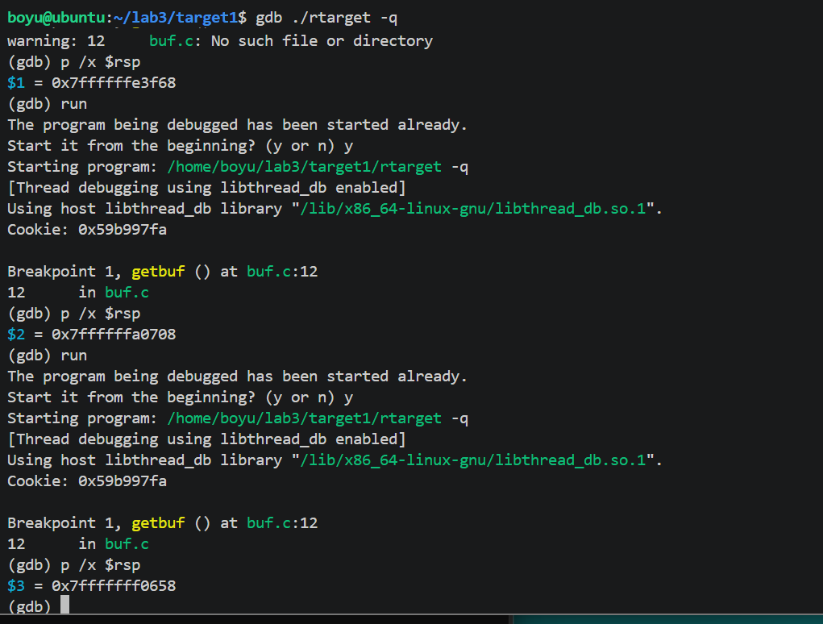
但我们给getbuf 打断点 然后print rsp可以发现
每次地址都不一样，也就是栈地址随机化

Slide 4
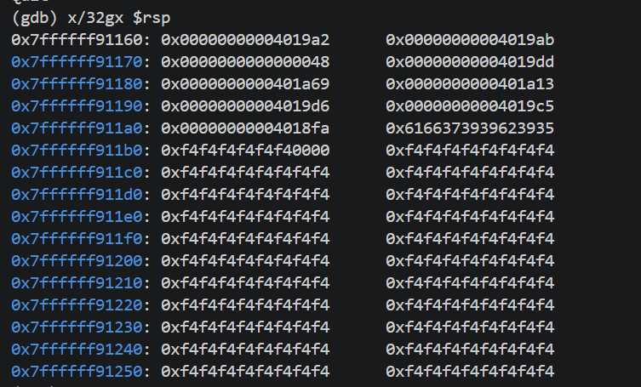
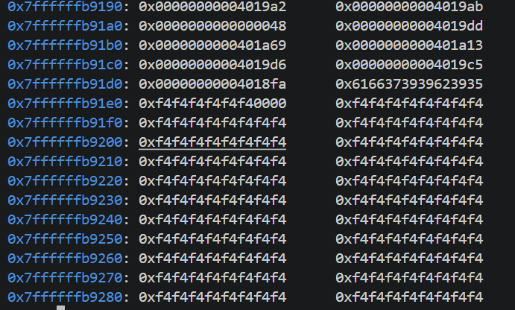
再在getbuf函数最后打断点 搞一组测试密码 密码的最后放上cookie 查询cookie的位置可以发现
它到栈顶的距离是不变的！ 也就是8*9=72 字节 即0x48

Slide 5
我们可以推知我们要找的函数应该有以下功能
1.需要将寄存器%rdi的值设置为cookie字符串的指针，即存储 cookie字符串的地址。
pop %rdi; ret或者pop+mov
2.控制rsp获取当前栈指针，然后加上偏移量并传递给rdi。
mov %rsp, %rax; ret
add ( ),%rax; ret
mov %rax, %rdi; ret
3.mov获取字符串地址，并通过rdi传递给touch3.

Slide 6
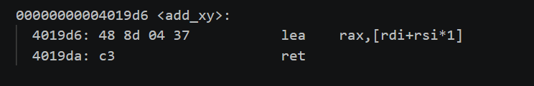
我们知道%rdi 必须等于 Cookie 字符串的绝对地址，而绝对地址 = 劫持发生时的栈指针 (%rsp) + 固定偏移量，
所以我们需要一个加法指令，我想到了lea，通过查找发现
它要求左边参数必须在 %rdi 里，右边参数必须在 %rsi 里，那我们一部分一部分来看

Slide 7
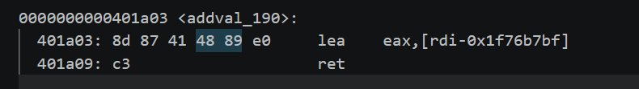
先看左边
先想办法把%rsp放进%rdi中，想到mov指令
最先想的是找mov %rsp, %rdi 搜索mov指令 发现好像没有什么直达的通道，于是继续中转
先找48 89 +c3的
这一条可以mov %rsp %rax

Slide 8
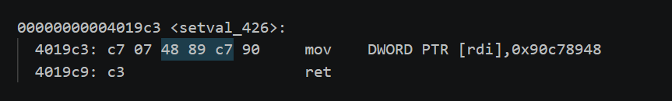
再找rax->rdi

Slide 9
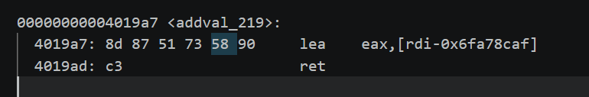
左部分找完了，考虑右半部分
48可以从栈顶拿，也就是可以pop到一个寄存器
找到了
也就是存到了rax里面

Slide 10
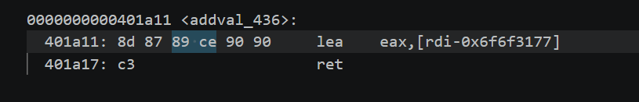
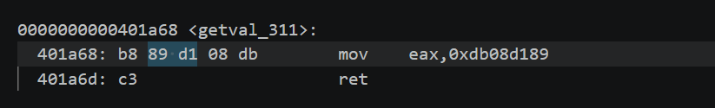
这时候我们逆向分析，找一下有没有能传入esi的，也就是搜索89 ce
找到这个是从ecx传入esi，再去找有没有能传入ecx的，也就是搜索89 d1
找到这个是从edx传入ecx，再去找，搜索89 c2

Slide 11
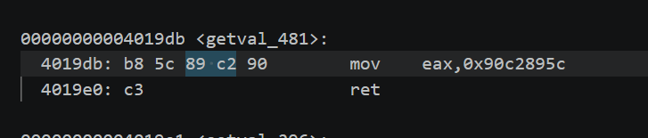
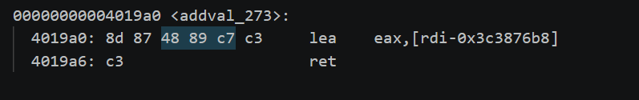
这个是从eax传入edx，而我们刚刚已经实现了从栈顶取出48放入rax，也就是说我们成功构建了一条路线！
rax→edx→ecx→esi
然后我们再看最初的那条add函数，是加到了rax里面，但我们最终要rdi去传参，
所以还需要移动一步，也就是mov %rax, %rdi

Slide 12
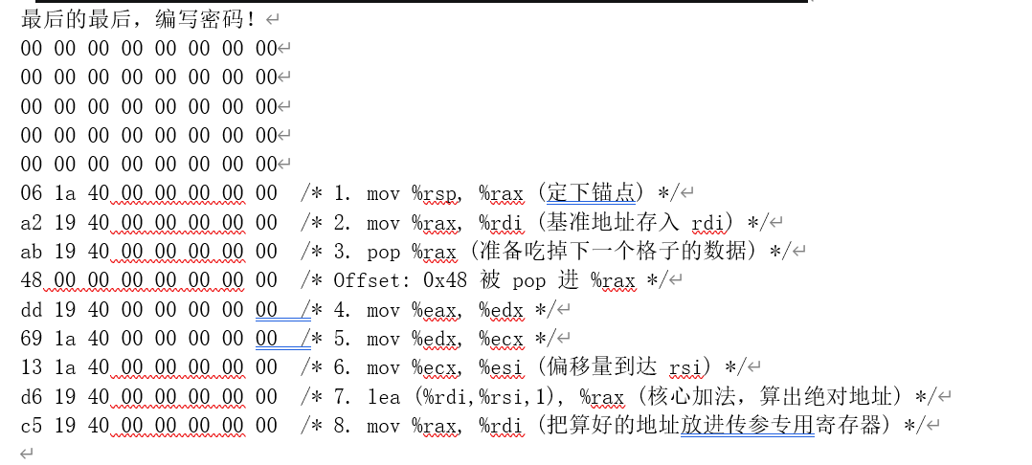
最后一步 编写密码

Slide 13
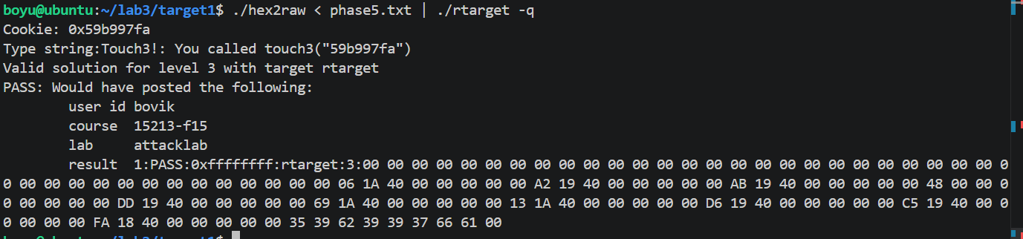
输入即可通关

